Slide 1
Sretno dijete – uspješan đak
Pripremila: Dijana Lukačić,
prof. socijalni pedagog

Slide 2
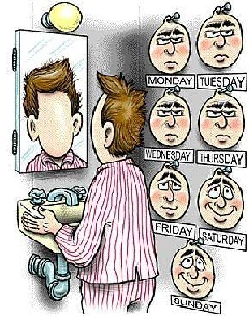
Uzevši sve u obzir, koliko ste u cjelini sretni sa svojim životom ?
1 2 3 4 5 6 7 8 9 10
jako jako
nesretni sretni

Slide 3
Sreća je naš izbor!
Sreća je unutarnji osjećaj da je život dobar, smislen, ispunjavajući, ugodan
Sreća je skrivena u nama samima. Ona ne ovisi o onome što nam se događa, već o načinu na koji mi te događaje shvaćamo i kako se sa njima nosimo.
Ako želimo učiniti sretnim osobe koje volimo – najprije trebamo SAMI SEBE učiniti sretnim

Slide 4
Sretan roditelj = sretno dijete
Sretna osoba pozitivno djeluje na svoju okolinu
Sretan roditelj je dobar roditelj
Stvaranje osjećaja sreće u djece ključno je za njihovo učenje i uspjeh u životu

Slide 5
Sretna djeca dolaze iz sretnih domova
Pozitivna obiteljska atmosfera = pravilan razvoj djeteta
životno okruženje koje nas veseli, opušta, ispunjava energijom, djeluje zaštitnički i poticajno,
mjesto gdje se rado vraćamo
mjesto gdje dijete dobiva poruku da ga se bezuvjetno voli, da ono što čini je važno i cijenjeno
ovisi o odnosima i komunikaciji svih članova obitelji pri čemu posebnu odgovornost imaju odrasli
Ako su u domu česti oblici ponašanja poput svađa, ljutnje, kritiziranja, ogovaranja, predbacivanja, gdje će dijete naučiti što je tolerancija, ljubav, nježnost,
uvažavanje?

Slide 6
Uspješan đak
☑ volja za učenjem – motivacija
☑ talent
☑ interes
☑ zdravlje
☑ razvoj
☑ metoda učenja
☑ uvjeti učenja
☑ organiziranje učenja
☑ koncentracija
☑ pozitivne misli i očekivanja -vjera u sebe

Slide 7
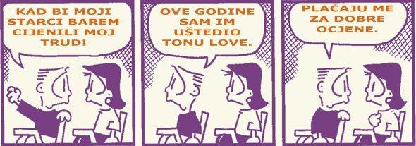
Značenje ocjene za dijete, roditelje, društvo
Ocjena kao posljedica truda i znanja
Spremnost na cjeloživotno učenje

Slide 8
Motivacija
Motivacija je želja da se postigne neki cilj(uspjeh) i spremnost da se za postizanje tog cilja uloži potreban napor
Unutarnja motivacija – unutarnja potreba za stjecanjem znanja i vještina; učenje raduje i ispunjava
Vanjska motivacija – učenje bez vlastitog interesa i volje – potrebna pohvala, kritika, kazna, nagrada

Slide 9
Odnos prema obvezama
Poticati samostalnost i odgovornost djeteta za vlastite obveze
Osvijestiti kod djeteta korist i smisao učenja
Razvijati ustrajnost koja vodi dnevnoj rutini – stvara se navika koja omogućava i lakše pamćenje gradiva
Postaviti jasna i realna očekivanja prema djetetovim obvezama

Slide 10
Poštivanje pravila
Odrasle osobe postavljaju pravila ponašanja (granice)
Važno je da pravila budu jasna, konkretna i dobro definirana, postavljena kao obećanje, a ne kao prijetnja
Pravila imaju smisla samo ukoliko se dosljedno provode
Primjerom roditelji pokazuju kakvo ponašanje žele od djeteta

Slide 11
Pohvale
Pohvaliti djetetov uloženi trud, zalaganje i upornost važnije je od samog uspjeha
Pohvaljuje se napredak, ne savršenstvo

Slide 12
Lijepo je biti original
Svako dijete je jedinstveno, posebno i dragocjeno!
Izbjegavati uspoređivanje - naučite dijete da se uspoređuje samo sa sobom
Djetetu treba pomoći da razvije svoje talente, pozitivnu sliku o sebi, da postane svjesno svojih pozitivnih osobina

Slide 13
Roditelj je zrcalo od kojeg dijete stalno prima obavijesti o tome kakvo je
Volim te
Volim s tobom … biti, igrati se, čitati, ići u šetnju
Ponosan/na sam na tebe
Divim ti se kad …
Vjerujem ti
Znam da možeš
Lijepo je što postojiš!
Sviđa mi se kad …
Znam da si učinio/la sve što se moglo
Ako kritiziran neke tvoje postupke, to ne znači da te ne volim
Znam da se u tebe mogu pouzdati
Možeš biti ponosan/na na sebe zato što …
Znam da ćeš uspjeti u životu!
Napomena: Riječi koristiti u različitim situacijama, neograničeno
i bez straha od predoziranja!

Slide 14
Recept za sretnu i uspješnu obitelj
Pogled pun strpljenja i nježnosti srce puno ljubavi i dobrote 2 šake pune velikodušnosti 1 glava puna razumijevanja
i osmjeha prema ukusu Poprskati obilno ljubaznošću i s puno vjere,
te dobro promiješati s opraštanjem.
Rasporediti ravnomjerno po svom životu
i poslužiti svakome koga sretnete!

Slide 15
Korištena literatura:
Filipović, I., Kako biti bolji roditelj, Alineja, 1994.
Kast-Zahn, A., Svako dijete može naučiti pravila, Mozaik knjiga d.o.o., 2009.
Miljković, D., Rijavec, M., Tri puta do otoka sreće, IEP-D2, 2004.
Obiteljski centar Grada Zagreba, Brošura:Obiteljska atmosfera-zašto je važna?
Plivelić, N., Roditeljstvo na način hagioterapije//Hagiohr, br.14., 2012.
Schachl, H., Učenje bez straha-više radosti i uspjeha u školi, Educa, 1999.
Valinejad, K., Kako odgojiti sretnu bebu, Profil, 2008.

Slide 16
Hvala na pozornosti!

